Slide 1
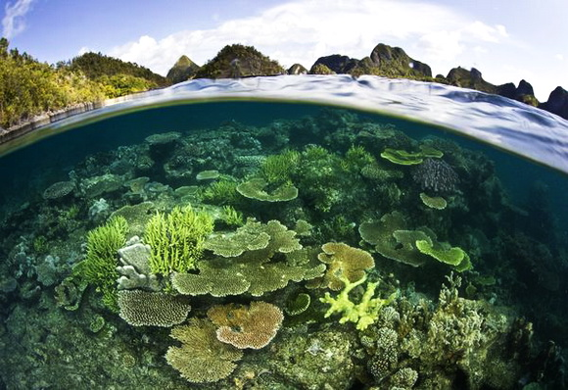
Біорізноманіття.
Міністерство освіти і науки України
Причини і наслідки деградації біорізноманіття. Природозаповідання як одна з ефективних форм збереження біорізноманіття. Основні категорії заповідних об’єктів
Виконала: учениця 11-А класу Личак Анна
Добротвір 2014

Slide 2
Категорія “біорізноманіття”.
«Біологічне різноманіття» - різноманітність живих організмів з усіх джерел, включаючи наземні, морські та інші водні екосистеми й екологічні комплекси, частиною яких вони є; це поняття включає в себе різноманітність у рамках виду, між видами й різноманітність екосистем.
Біорізноманіття належить до одного з найважливіших надбань кожної держави, адже живі організми виконують життєво важливі функції, є індикаторами якості навколишнього середовища, творцями середовища життєдіяльності людей. Зміни біорізноманіття – це одні з найнебезпечніших змін, тому що вони мають незворотній характер.

Slide 3
Заходи збереження біорізноманіття:
Збалансоване використання земельних ресурсів.
Невиснажливе використання природних екосистем.
Зниження рівня техногенних забруднень природних комплексів.
Збільшення площ під лісами й іншою природною рослинністю.

Slide 4
Види біорізноманіття:
Генетичне – сукупність генофондів різних популяцій одного виду.
Видове – це сукупність видів, що населяють територію.
Екосистемне (ландшафтне) – це сукупність унікальних і типових лісових, лучних, болотних, степових, гірських, рівнинних, морських, річкових угрупувань.

Slide 5
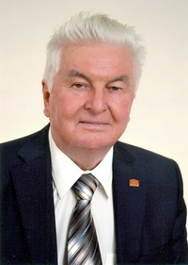
М.Д. Гродзинський, П.Г. Шищенко вказують на чотири аспекти трактування ландшафтного різноманіття:
ландшафтознавчий
антропічний
біоцентричний
гуманістичний
М.Д. Гродзинський
П.Г. Шищенко
Ці аспекти взаємодоповнюють один одного і не суперечать один одному.

Slide 6
Ландшафтознавче трактування ландшафтного різноманіття зводиться до визначення кількості типів ландшафтів і кількості їх контурів у межах певної території. Виявлення ареалів максимуму різноманіття територіальної структури ландшафту має особливе значення для виділення мережі природоохоронних територій. За оцінкою П.Г. Шищенка та М.Д. Гродзинського, найбільш різноманітну ландшафтну структуру мають території, де межують ландшафти різних природних зон і різних тектонічних структур.
Антропічне тлумачення ландшафтного різноманіття побудоване на широкому розумінні цього терміна, а саме - інтегративного ландшафту, зміненого і перетвореного людською діяльністю. Сюди відносять слабо змінені природні ландшафти, перетворені агроландшафти,штучно створені селитебні, антропогенно-аквальні, промислові тощо.
Біоцентричне розуміння ландшафтного різноманіття полягає в тому, що досягнення ландшафтного різноманіття передусім необхідне для забезпечення біотичного. Цей підхід найпродуктивніше розроблений у ландшафтній екології.
Гуманістичне розуміння ландшафтного біорізноманіття зводиться до трактування ландшафту як природо-культурної цілісності. У такому ракурсі ландшафтне різноманіття охоплює природне, культурне й етнічне середовище. Кожний ландшафт наділений специфічними культурними і етнічними рисами, притаманними традиціям, звичаям і обрядам місцевого населення.

Slide 7
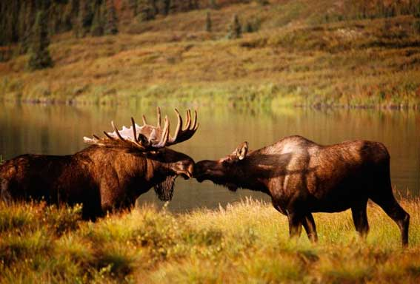
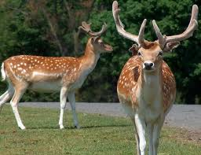
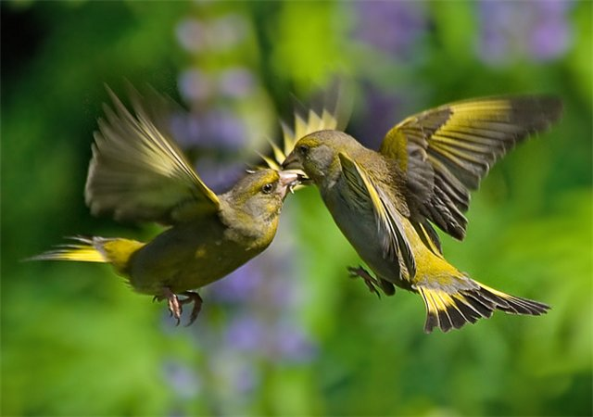
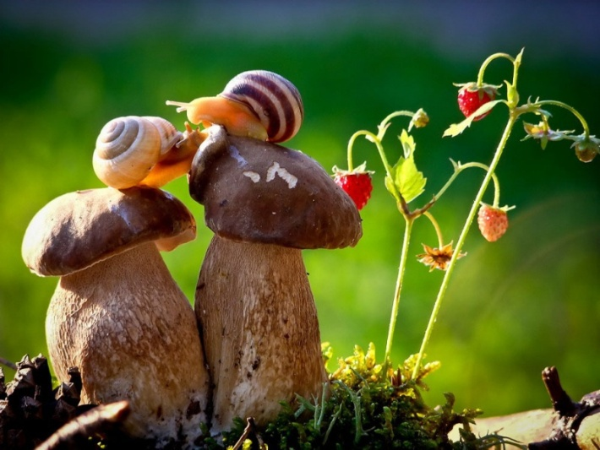
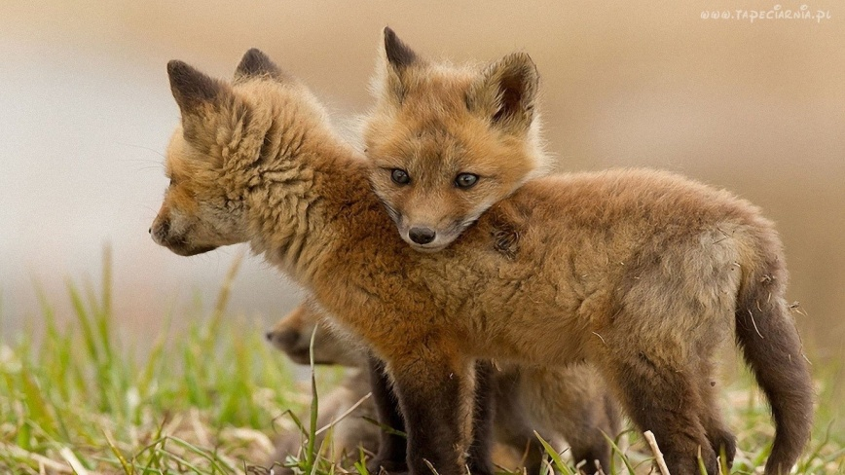
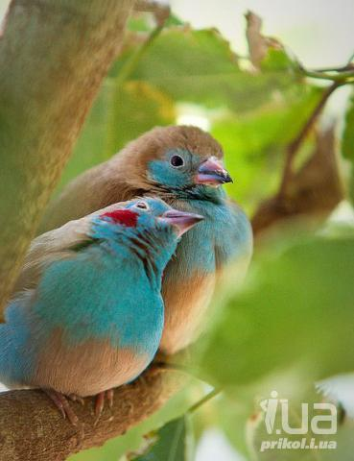
Генетичне біорізноманіття

Slide 8
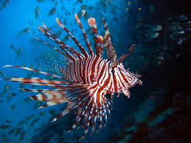
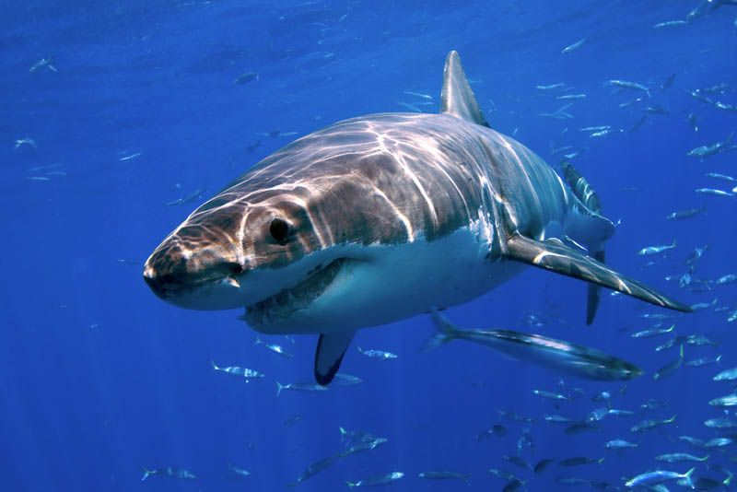
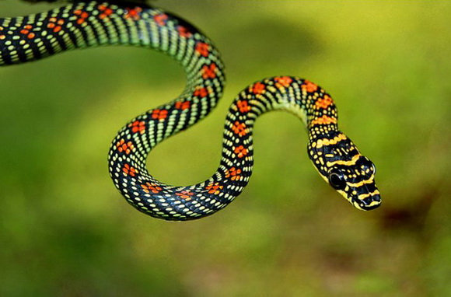
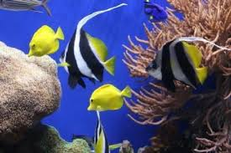
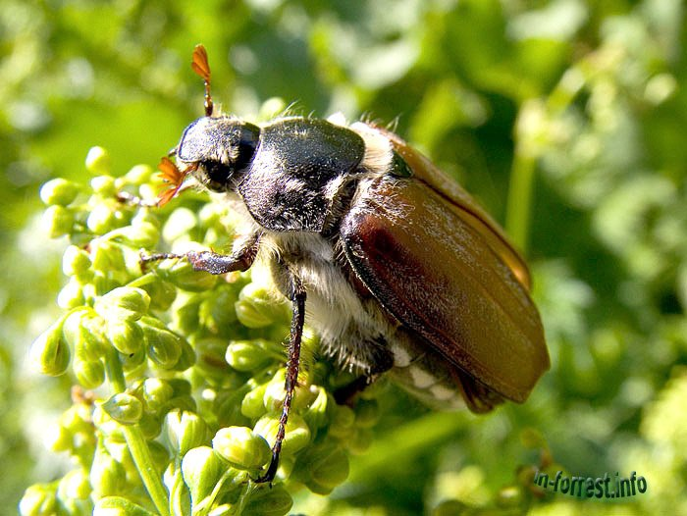
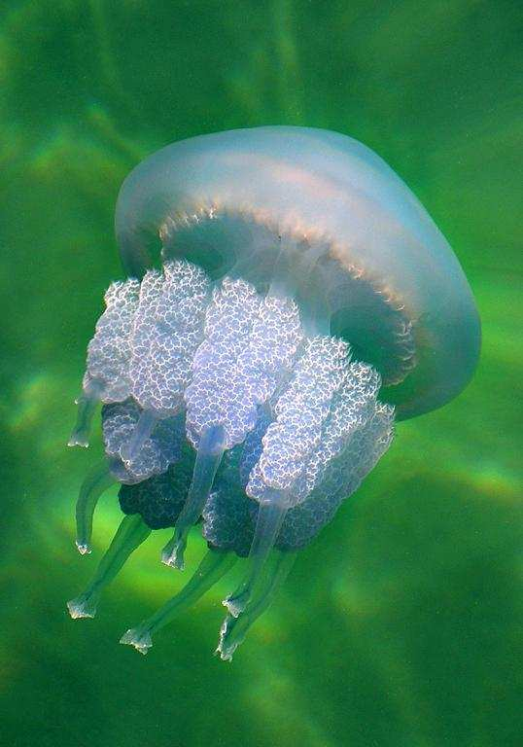
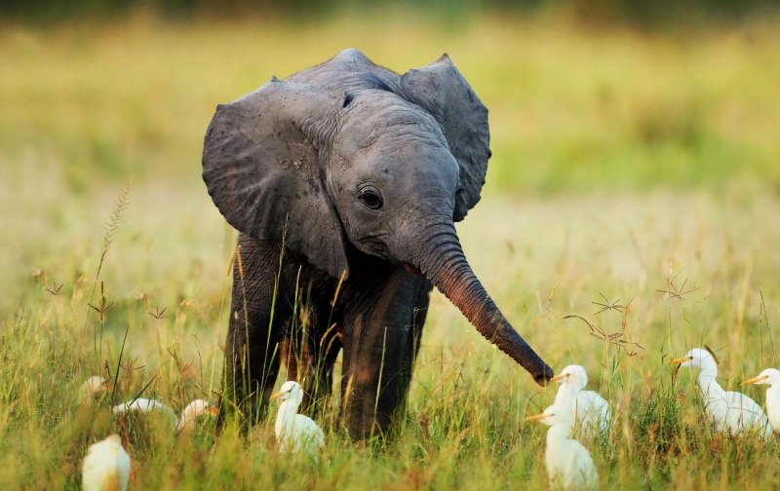
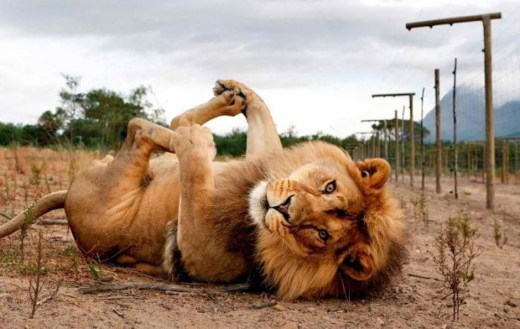
Видове
біорізноманіття

Slide 9
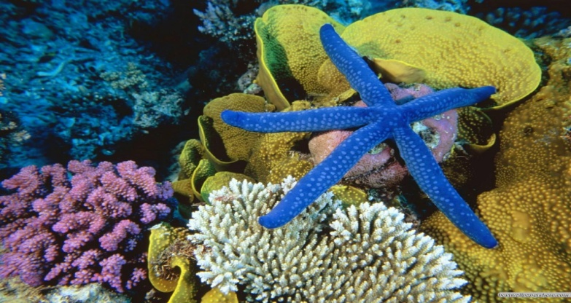
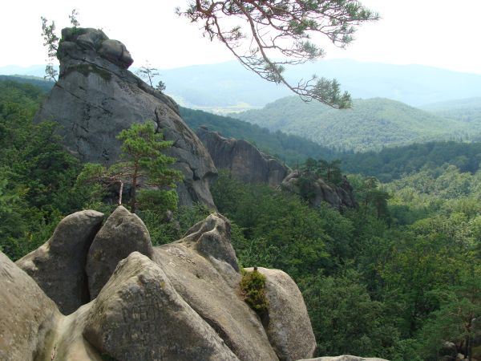
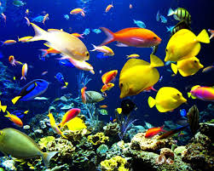
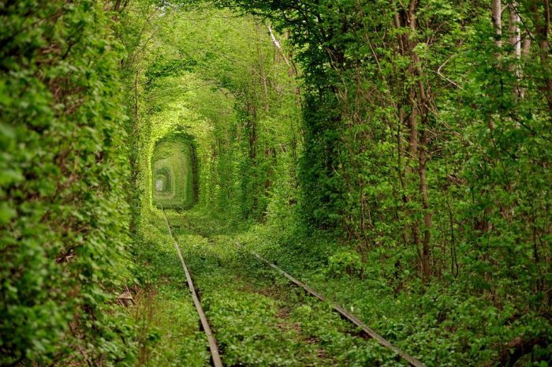
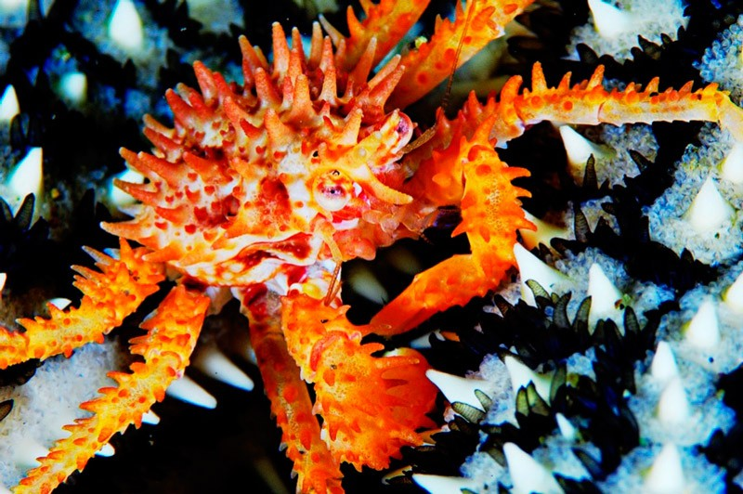
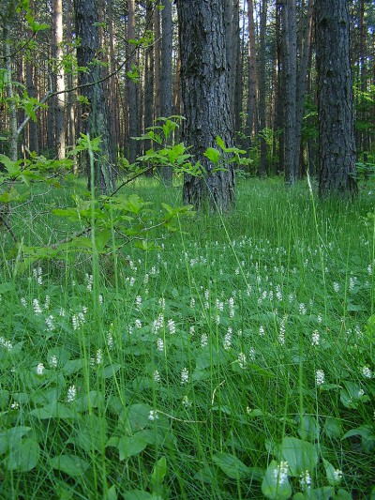
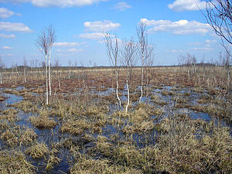
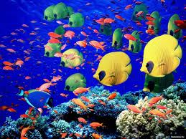
Екосистемне
біорізно-
маніття

Slide 10
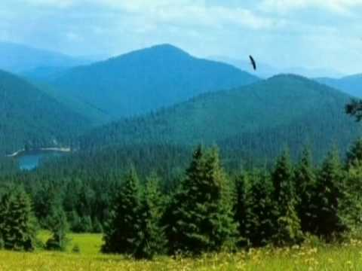
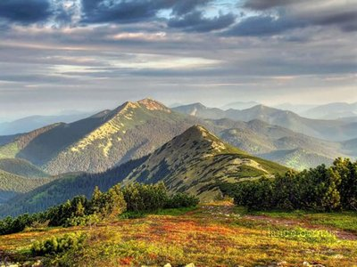
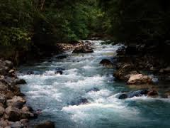
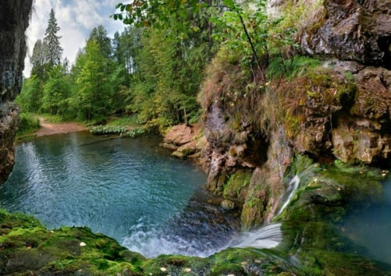
Українські Карпати
частина гірської системи

Slide 11
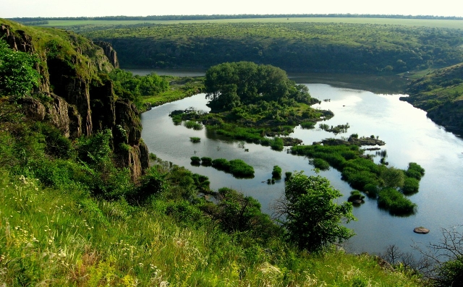
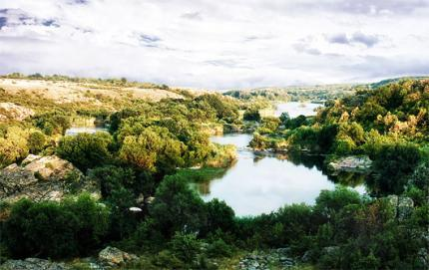
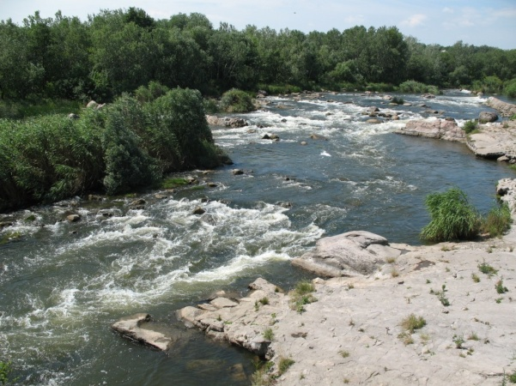
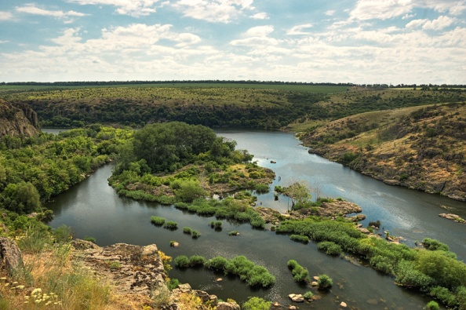
Гранітно-степове Побужжя

Slide 12
Природозаповідання як одна з ефективних форм збереження біорізноманіття. Основні категорії заповідних об'єктів.
Заповідна справа - це не тільки збереження і охорона заповідних об’єктів різних рангів. Заповідання виконує ряд важливих наукових, господарських, екологічних завдань. Зокрема заповідні об’єкти виконують роль природних ядер; їм належать важлива ресурсознавча роль, вони формують так званий екологічний каркас території, є центрами екологічного виховання.

Slide 13
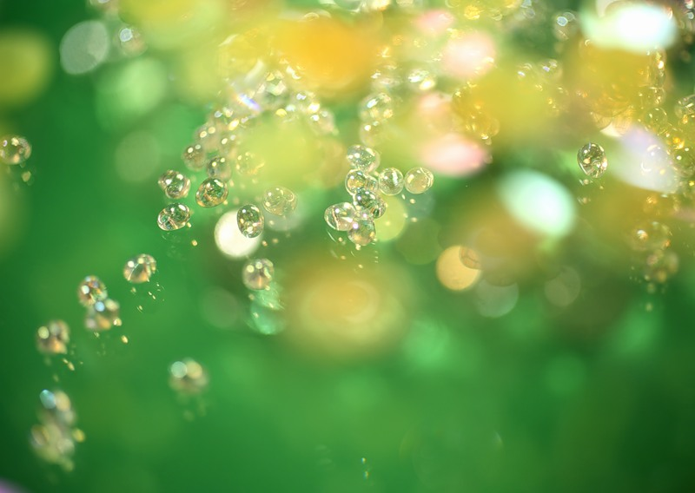
До природно-заповідного фонду України належать:
природні території та об’єкти - природні заповідники, біосферні заповідники, національні природні парки, регіональні ландшафтні парки, заказники, пам’ятки природи, заповідні урочища;
штучно створені об'єкти - ботанічні сади, дендрологічні парки, зоологічні парки, парки - пам’ятки садово-паркового мистецтва.

Slide 14
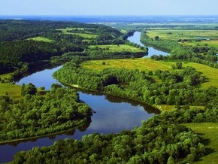
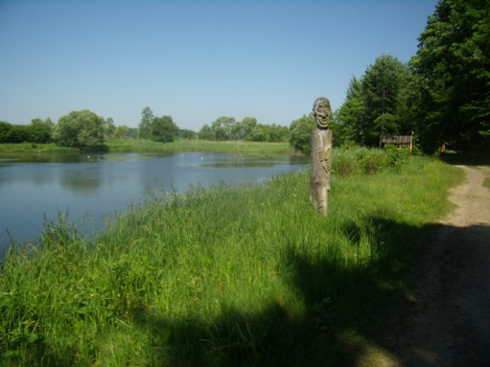
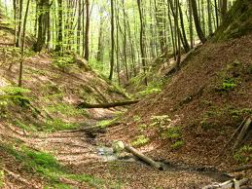
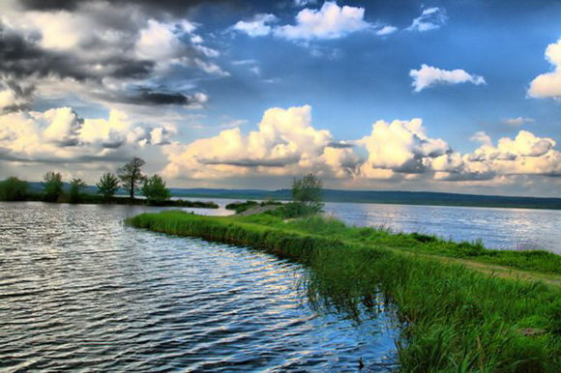
Природний заповідник “Розточчя”

Slide 15
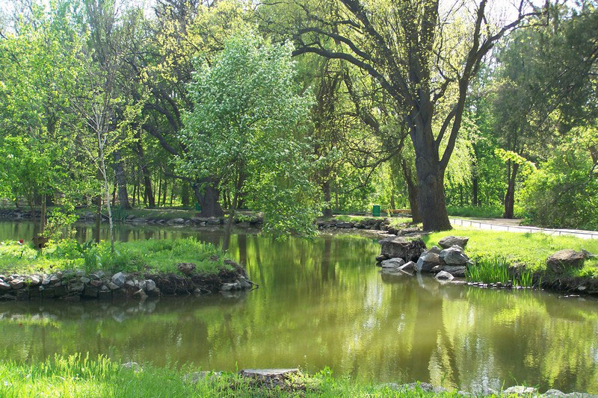
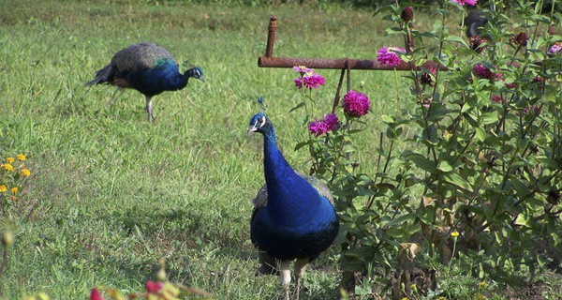
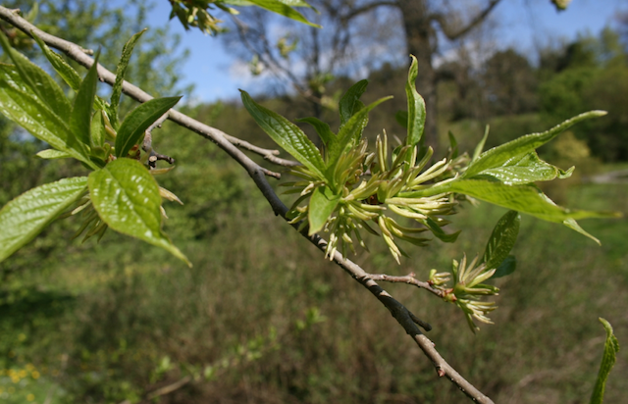
Біосферний заповідник “Асканія-Нова”

Slide 16
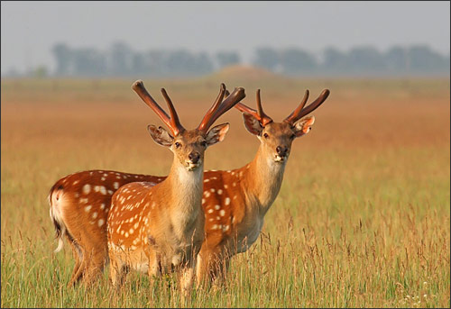
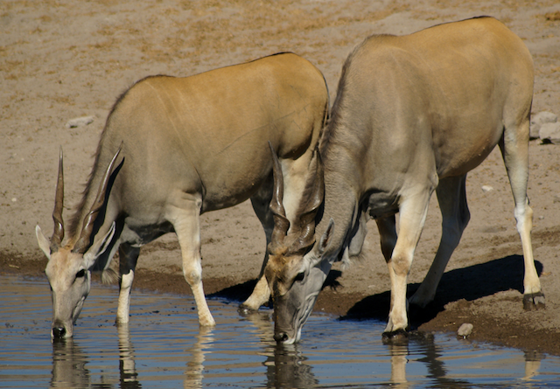
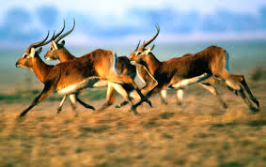
Антилопи.

Slide 17
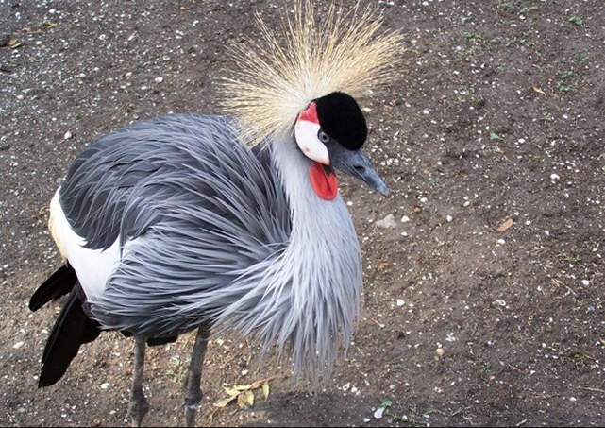
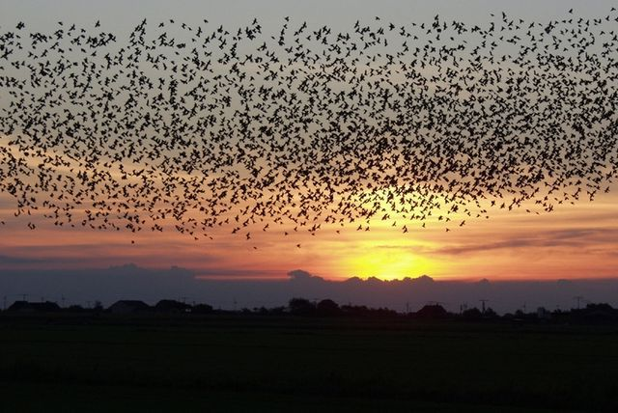
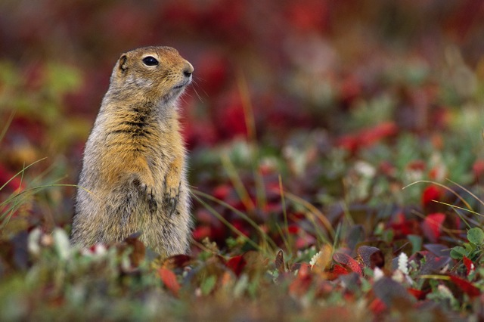
Павич
Вінценосний журавель,лебідь шипун
Нічна міграція птахів
Малий ховрашок

Slide 18
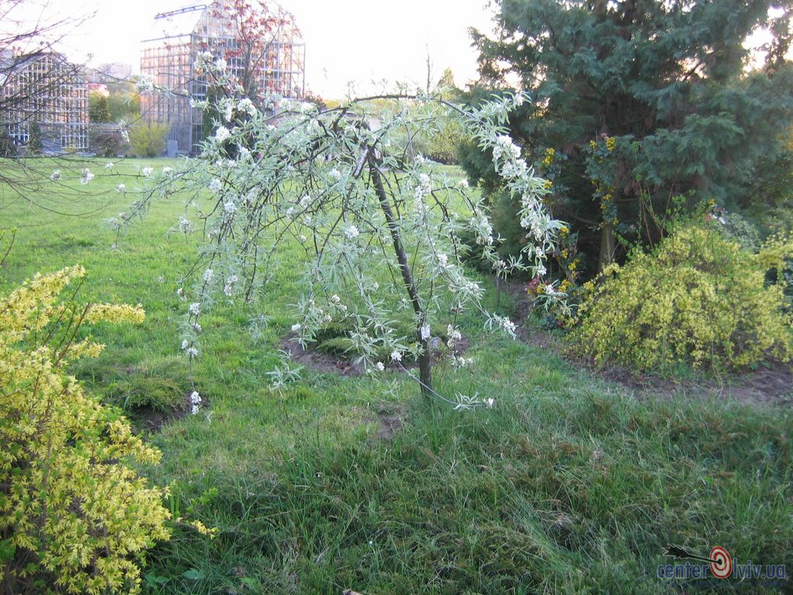
Ботанічний сад Львівського Національного університету ім. Ів. Франка

Slide 19
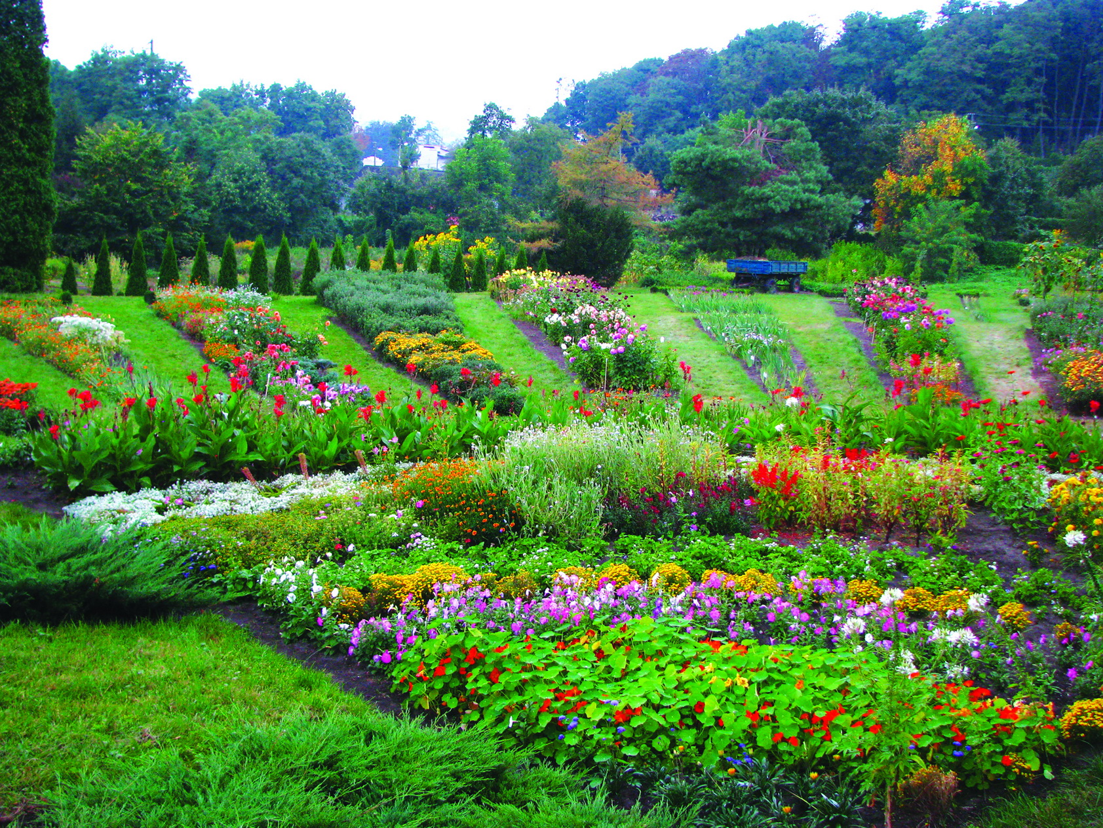

Slide 20
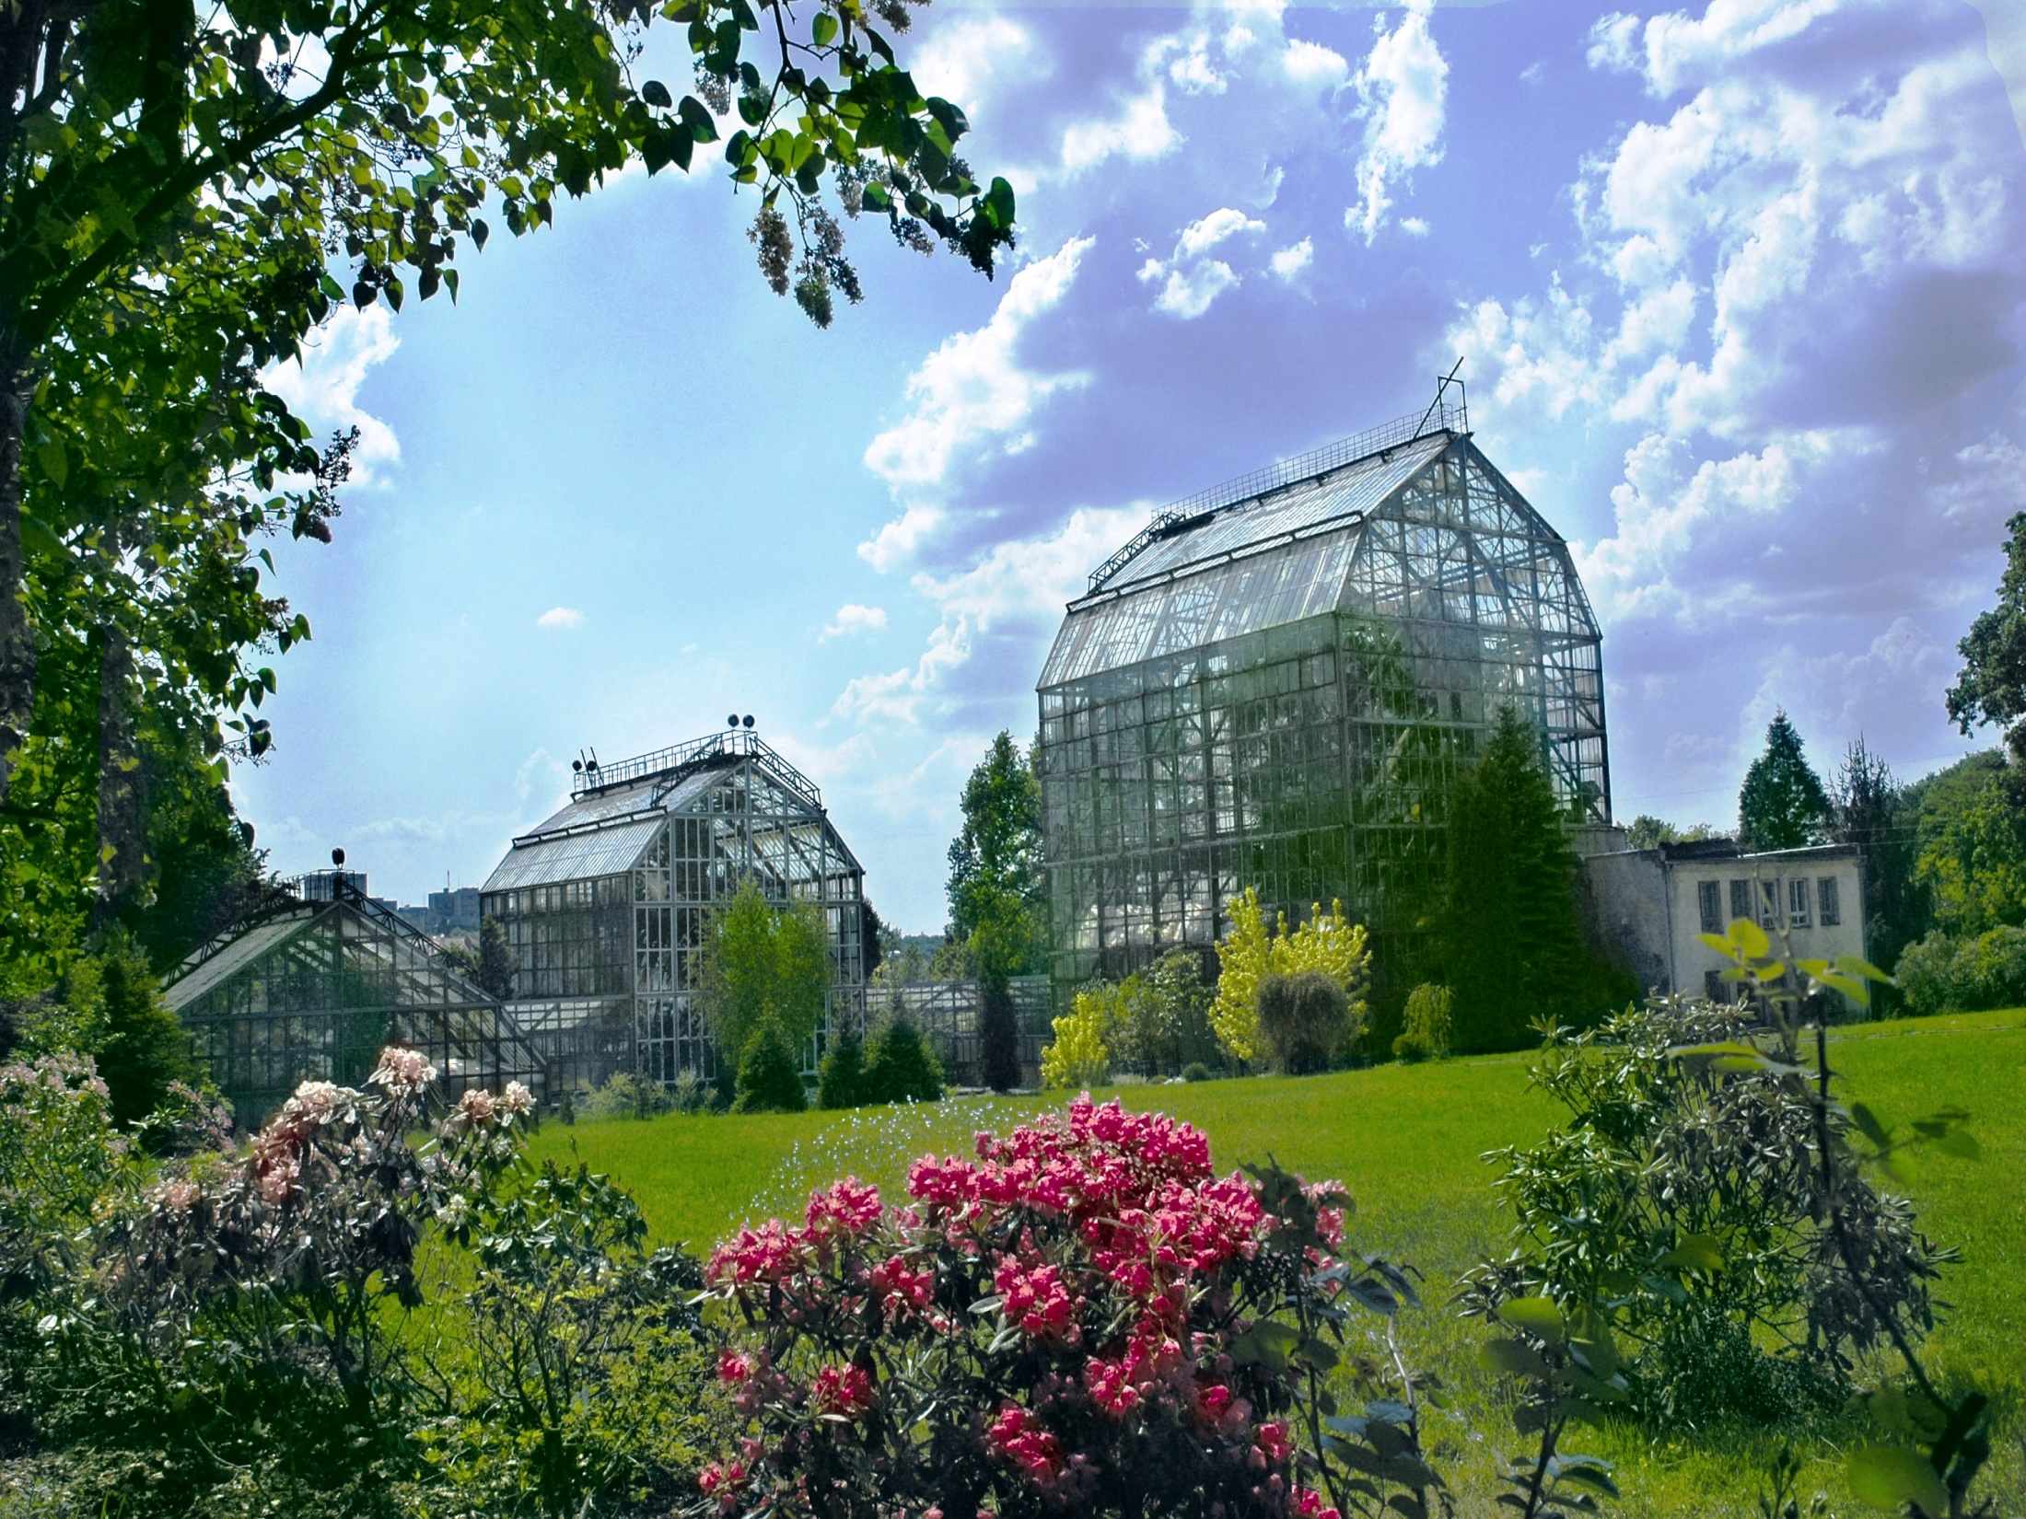

Slide 21
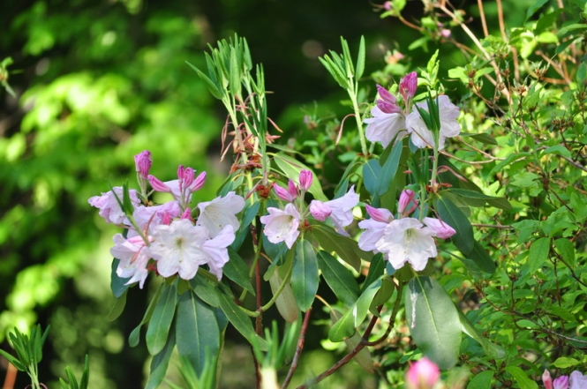
Квіти ботанічного саду

Slide 22
Станом на 1.01.2007 р. в Україні налічувалося 4 біосферні, 17 природних заповідників, 17 національних природних парків, 45 регіональних ландшафтних парків, понад 2700 заказників, понад 3000 пам’яток природи, 25 ботанічних садів, 12 зоопарків, 43 дендропарки, 540 парків - пам’яток садово-паркового мистецтва, 790 заповідних урочищ загальною площею близько 3 млн га

Slide 23
Сучасні екологічні спостереження і оцінки показують, що збереження генофонду будь-якого регіону можливе за умови 10-15 % заповідності його площі. Нарощування кількості заповідних об’єктів не є самоціллю й особливого ефекту не дасть. Необхідно цілеспрямовано формувати екологічні мережі, в яких заповідні території виконуватимуть функції основних структурних елементів.

Slide 25
СПАСИБІ ЗА УВАГУ!!!

